Slide 1
Заняття 17.11.2021

Slide 2
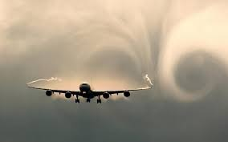
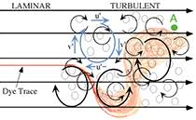
Турбулентність атмосфери

Slide 3
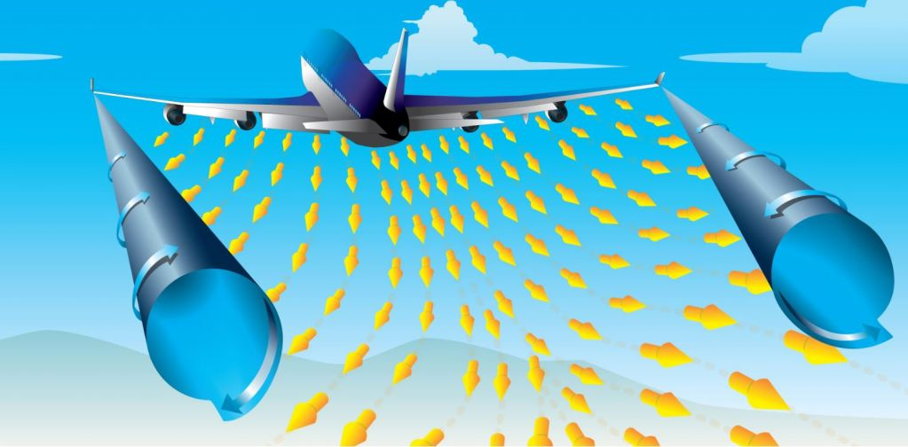
Перевантаження від дії неспокійного повітря виникають під час руху повітря, напрямок якого збігається з напрямом польоту літака, або за турбулентних пульсаціях повітря. Особливістю таких рухів повітря є їхня безпорядковість і випадковий процес зміни швидкості за величиною та напрямом.

Slide 4
Причини, що спричиняють турбулентність атмосфери, мають різну фізичну природу. При аналізі навантажень, що діють на літак при польоті в неспокійному повітрі, прийнято розрізняти переміщення повітря градієнтом швидкості. Якщо швидкість руху повітря до максимального значення зростає протягом 300 – 500 м (близько 2 сек), такі переміщення називаються потоками. Переміщення з великим градієнтом називають поривами.

Slide 5
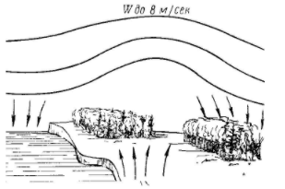
Найчастіше виникають вертикальні конвективні потоки, викликані порушенням температурної рівноваги в атмосфері. Нерівномірність нагріву ділянок земної поверхні призводить до виникнення у приземному шарі атмосфери вертикальних переміщень повітря (рис. 1).
(рис. 1.).Схема виникнення термічних потоків

Slide 6
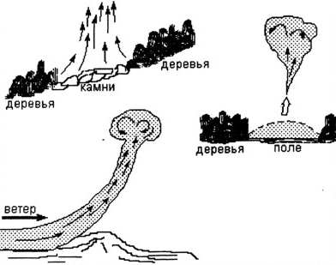
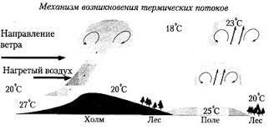
Над більш нагрітими ділянками поверхні (піщане плато, рілля та ін) виникають висхідні потоки, а над менш нагрітими ділянками (ліс, водні простори і т.д.) виникають низхідні потоки.

Slide 7
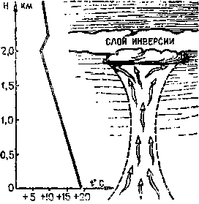
При стійкій атмосфері, коли зі збільшенням висоти температура падає повільно (менше 6 на 1000 м), конвективні потоки не досягають великої сили і не поширюються на великі висоти. Швидкість може становити 2…5 м/с. На висотах, які понад 1000 м ці потоки згасають, і політ літака відбувається у спокійній атмосфері.

Slide 8
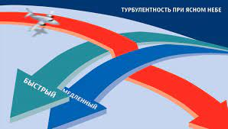
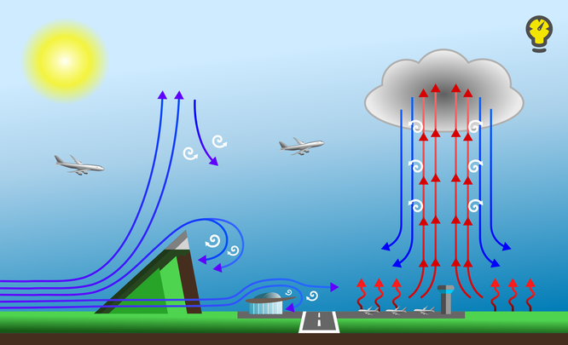
В жаркие дни при устойчивой атмосфере появляются плоские кучевые облака. Выше их верхней границы конвективные потоки не распространяются.

Slide 9
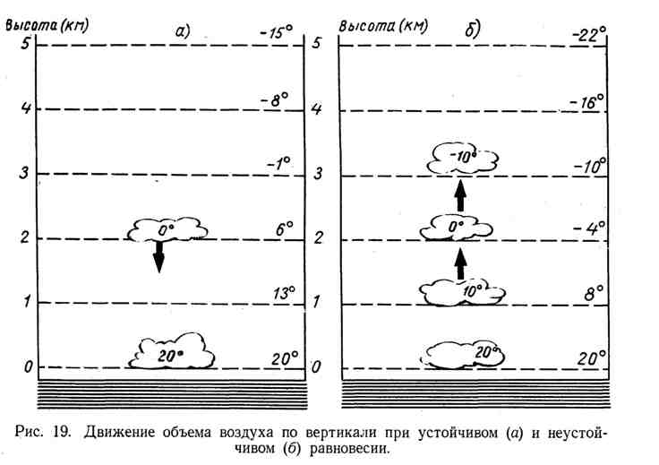
При нестійкій атмосфері, коли зі збільшенням висоти температура падає дуже швидко (більше 9° на 1000 м), і за достатньої вологості повітря у атмосфері утворюються потужні конвективні потоки. Вони підтримуються і живляться енергією, що виділяється у процесі конденсації водяної пари.

Slide 10
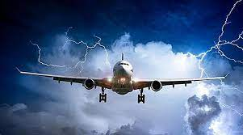
Утворення конвективних вертикальних потоків супроводжується появою на небі потужних купових чи грозових хмар. При їх утворенні швидкості вертикальних потоків досягають 15 м/с. У приземному шарі поза хмарою швидкість потоків менше (до 10 м/с). Потужні купові хмари поширюються до висот 4000…5000 м-коду.

Slide 11
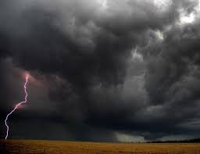
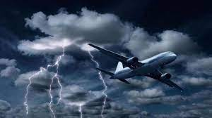
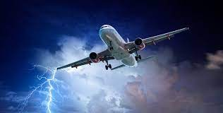
Вертикальні потоки ще більшої швидкості виникають у грозовій хмарі. Швидкість висхідних потоків може досягати 18-50 м/с, а низхідних - 10-40 м/с.

Slide 12
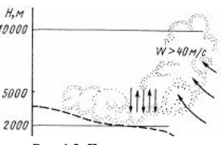
Потужні купово-дощові хмари можуть досягати більших висот і навіть виходити за кордон тропосфери. В екваторіальній зоні спостерігалася висота купола купово-дощової хмари на висоті 21000 м, а в помірних зонах висота їх перевищує 10000 м (рис. 1.)
(рис.1.)потоки в потужних купово-дощових хмарах

Slide 13
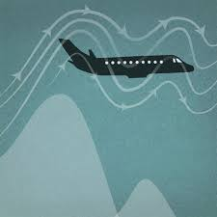
Політ у грозових хмарах дуже небезпечний, і їх слід уникати.Розглянуті вертикальні потоки донедавна вважалися основними визначення зони небезпечної «болтанки». Однак найбільшу небезпеку становлять вертикальні потоки, що утворюються при ясному небі, тому що при цьому відсутні будь-які зовнішні ознаки їхнього існування.

Slide 14
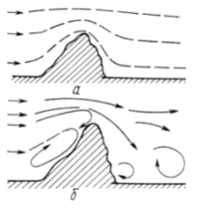
Обтікання повітрям гірських перешкод носить дуже складний характер (рис. 1.).Воно залежить від форми перешкоди, орієнтування хребта щодо потоку, ступеня середньої швидкості та поривчастості вітру, термодинамічної стійкості потоку, відмінності в нагріванні сонячною радіацією схилів тощо.
(рис1.) Вплив рельєфу поверхні землі на вертикальні повітряні потоки

Slide 15
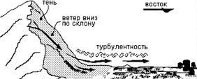
За певних умов над зоною вихорів виникає система стоячих підвітряних хвиль, які поступово згасають при віддаленні від хребта. Тут турбулентність потоку розвинена слабо, проте при польоті літака він може відчувати циклічну болтанку.

Slide 16
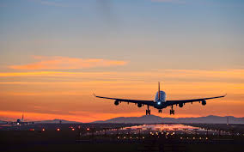
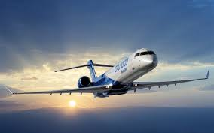
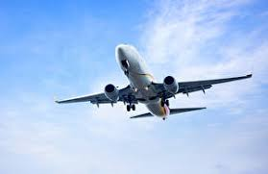
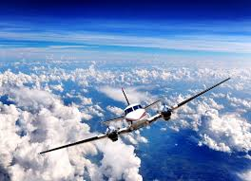
Дякую за увагу!

